Slide 1
¿Qué conviene saber si el siguiente curso académico se quiere hacer el Trabajo de Fin de Grado?: LA MATRÍCULA
SESIONES INFORMATIVAS
ALUMNADO DE 3º
FACULTAD DE CCSS Y DE LA COMUNICACIÓN

Slide 2
Comunicación
Solicitud y asignación
Defensa
Matrícula

Slide 3
COMUNICACIÓN
Tres vías:
WEB de la Facultad de Ciencias Sociales y de la Comunicación
Correo corporativo ikasle@ehu.eus
Plataformas GAUR y ADDI

Slide 6
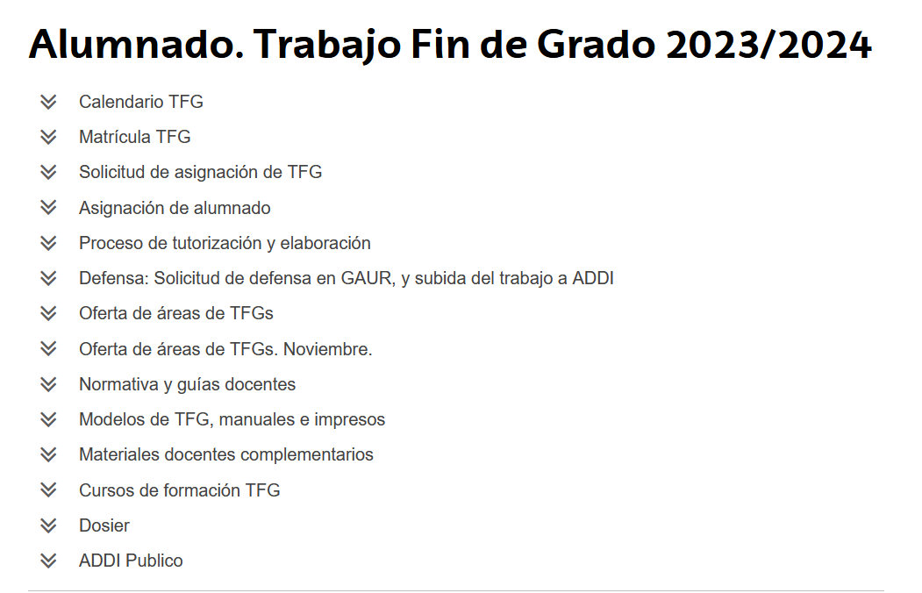

Slide 7
IMPORTANTE para no tener problemas…
Revisar correo corporativo
Probar con otro navegador

Slide 8
GAUR : asegurarse de estar validado
¿Cuál es la condición?
Aparecer en el listado del alumnado que puede optar a solicitar tema de TFG.
Tener superados 150 créditos del Grado o 120 en el Doble Grado (Normativa de TFG)
Entrando en GAUR y en “apartado de TFG”. Si se tiene más de 150 créditos (Grado) 120 (Doble Grado), sólo con entrar ya se está “validado/a” en el sistema.
¿Qué significa?
¿Cómo se hace?

Slide 9
MATRÍCULA DEL TFG
¿Cúando se hace la matrícula del TFG?
-A lo largo del curso, en cualquier momento y siempre previa a la solicitud de defensa (VER FECHAS EN CALENDARIO TFG)
-Con la automatrícula
¿Qué requisito ha de cumplirse?
Tener matriculados todos los créditos necesarios para superar el grado. NO ES NECESARIO TENER TODOS LOS CRÉDITOS APROBADOS.
¿Qué validez tiene?
La matrícula tiene validez de 1 año o curso académico y da derecho a dos convocatorias: Junio y septiembre

Slide 10
MATRÍCULA DEL TFG
¿Cúando en la automatrícula?
SOLO QUEDA EL TFG PARA FINALIZAR EL GRADO
Si se quiere defender el TFG en el curso académico entrante, ha de matricularse el TFG en el periodo de automatrícula.
BECAS
Dependiendo del tipo de beca que se solicite es necesario matricular todos los créditos, incluido el TFG. Si no se tiene claro si se va a defender, pasa a ser una decisión personal.

Slide 11
IMPORTANTE tener en cuenta…
Hay que ser PRO-ACTIVO/A y planificar el trabajo.
El TFG es un trabajo individual, realizado bajo supervisión y que equivale a 300 horas. Una buena planificación académica ayuda en el éxito de su culminación y ahorra costes económicos.
El TFG es una asignatura obligatoria más de 4º curso. Tiene un valor de 12 créditos. El coste de la matrícula (+- 180 euros 1ª) se incrementa a partir de la segunda matrícula. Cada matrícula da opción a dos convocatorias. Si uno/a no se presenta ha de volver a matricularse.

Slide 12
¿Qué conviene saber si el siguiente curso académico se quiere hacer el Trabajo de Fin de Grado?: LA MATRÍCULA
SESIONES INFORMATIVAS
ALUMNADO DE 3º
FACULTAD DE CCSS Y DE LA COMUNICACIÓN

